Slide 1
Evolução dos computadores
Jessica almeida de oliveira

Slide 2
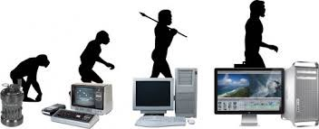
EVOLUÇÃO
Ates de chegada dos computadores na nossa messa ele teve que para por diversas transformação durante o tempo teve vários tipo de maquinas que se denominava computador . Computador que era na época de uso restrito e usava exclusivamente era para uso comercial veremos agora onde tudo começou

Slide 3
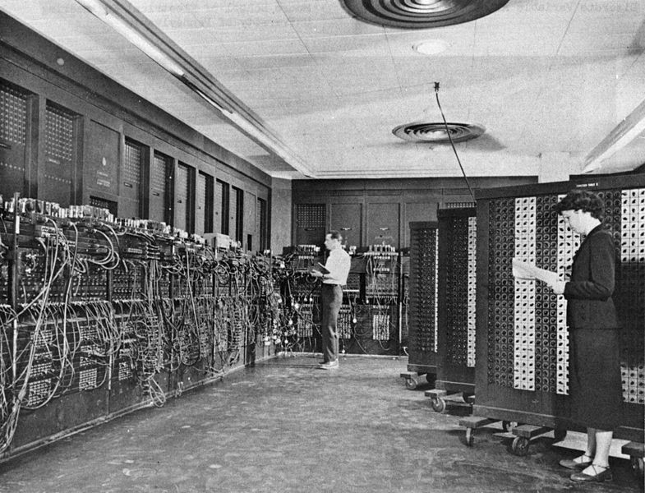
Primeira geração
o eniac
circuitos e válvula eletrônica
uso restrito
grande consumo de energia
problemas frequente
ele ocupava uma sala inteira e devido ao calor queimava com frequência

Slide 4
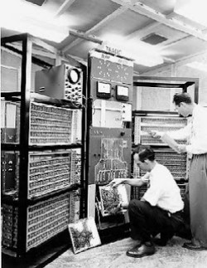
Segunda geração
Era feito de transistores era um computadores tinha dimensões maiores e que substitui a válvula eletrônica
usa no comercio
era quando e mais lento
usa o transistor
tinha problema frequentes

Slide 5
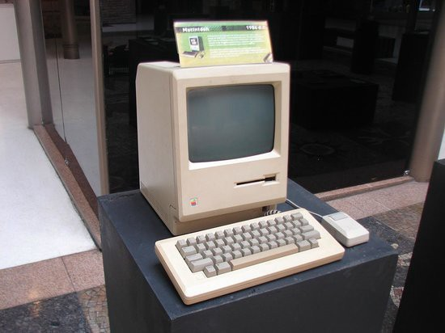
Terceira geração
possou a usa o circuito integrado foi o substitui o transistores
Circuito intrigado
Diminui de tamanho
Tem maior capacidade de processamento
E um computador pessoal
Quanto mais os computadores diminuía a capacidade dele alimenta junto com velocidade

Slide 6
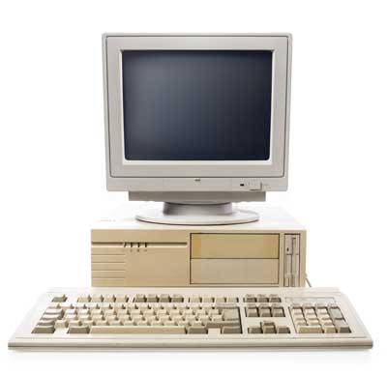
Quarta geração
com o tempos os computadores diminuem de tamanho
surge os multiprocessador computadores cada vez menores
mais com a capacidade de processar os dados e a velocidade
cada vez mais rápida e com gasto energia cada vez menor ou seja gastava menos
Software integrado
Processadores texto
Planilhas eletrônica
Gráficos
Banco de dados
Gerencia de comunicação

Slide 7
Quinta geração
Surgimento dos supercomputadores
Os multimidia
A robótica
E internet cada vez mais sendo usado na coisa nos eletrônicos como as
Tvs smart
Relógios digitais

Slide 8
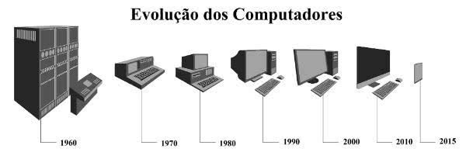
https://www.youtube.com/watch?v=mFdUqqwzbVs&t=179s

